Slide 1

МОДЕЛИРОВАНИЕ КАК МЕТОД ПОЗНАНИЯ
МОДЕЛИРОВАНИЕ И ФОРМАЛИЗАЦИЯ

Slide 2

Ключевые слова
модель
моделирование
цель моделирования
натурная (материальная) модель
информационная модель
формализация
классификация информационных моделей

Slide 3

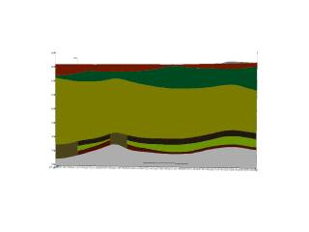
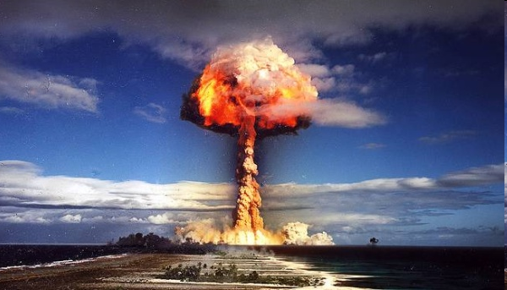

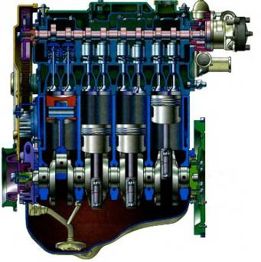
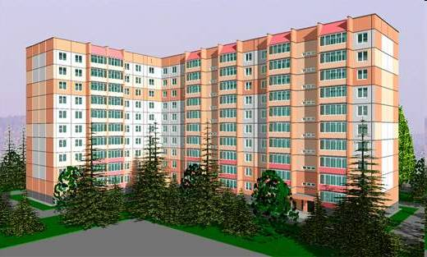

Модели и моделирование
Модель - это новый объект, который отражает существенные с точки зрения цели моделирования признаки изучаемого предмета, процесса или явления.
Моделирование - метод познания, заключающийся в создании и исследовании моделей.
Одним из методов познания объектов окружающего мира является моделирование, состоящее в создании и исследовании упрощённых заменителей реальных объектов. Объект-заменитель принято называть моделью, а исходный объект - прототипом или оригиналом. К созданию моделей прибегают, когда
исследование опасно для окружающих.
исследуемый объект слишком велик.
исследуемый объект слишком мал.
процесс протекает очень быстро.
процесс протекает очень медленно.
создание реального объекта дорого.
Модель
Натурная
Информационная
Муляж
Макет
Словесное описание
формула, чертеж, схема
Информационная модель - описание объекта-оригинала на одном из языков кодирования информации.
Макет здания
Ядерный взрыв
Геологический процесс
Двигатель внутреннего сгорания

Slide 4
Этапы построения информационной модели
Реальный объект
Анализ условия задачи
Существенные признаки объекта
Формализация
Информационная
модель

Slide 5
Пример построения информационной модели
Иван к уроку литературы должен выучить наизусть три первые строфы первой главы романа А. С. Пушкина «Евгений Онегин». Это 42 строки. Сколько потребуется времени на выполнение этого задания, если первую строку Иван может запомнить за 5 секунд, а на запоминание каждой следующей строки ему требуется времени на 2 секунды больше, чем на запоминание предыдущей строки?
Объект моделирования
Процесс запоминания
Цель моделирования
Формула расчета времени
Арифметическая прогрессия:
a₁=5, d = 2, n= 42

Slide 6
Классификация информационных моделей
Физическая
Предметная
область
Экономическая
Экологическая
Социологическая
Временной
фактор
Динамическая
Статическая
Знаковая
Форма
представления
Образная
Смешанная

Slide 7
Классификация информационных моделей
Знаковая модель
Описание природы лета в июне.
Пришло лето. Июнь. Природа летом цветет, поспевает, сады полны зелени, луга покрыты широким шлейфом зеленой травы. В небе неспешно парят, словно огромные корабли, тяжелые кучевые облака. И хотя месяц май под конец баловал теплыми и по-летнему жаркими днями, первые июньские дни нередко прохладные, порой дождливые. Огорчаться не стоит, ведь затяжная пасмурная погода в начале месяца ненадолго. Сухой антициклон принесет теплые ветра, а высоко стоящее в небе солнце обеспечит теплую и жаркую погоду. В июне температура воздуха умеренная без резких скачков и составляет в среднем +15 +17° C.
program n_16;
var i, n: integer; a, y: real;
begin
writeln ('Возведение в степень');
write ('Введите основание a>>');
readln (a);
write ('Введите показатель n>>');
readln (n);
y:=1;
for i:=1 to n do y:=y*a;
writeln ('y=', y)
end.

Slide 8
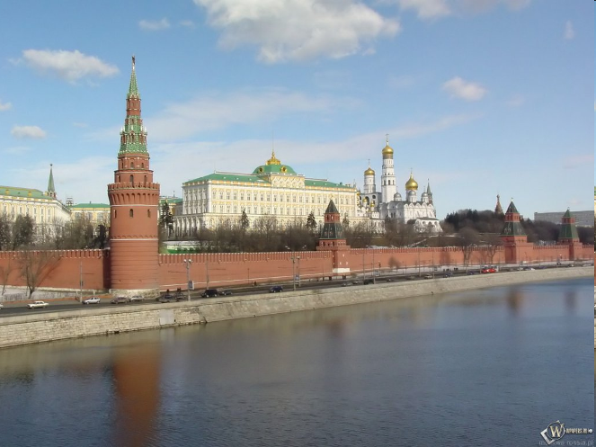
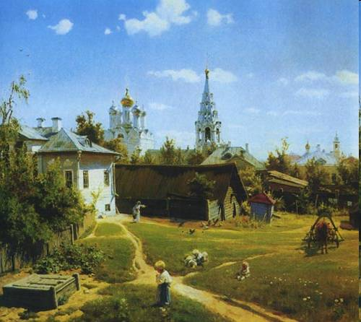
Классификация информационных моделей
Образная модель
Поленов В. Д. Московский дворик

Slide 9
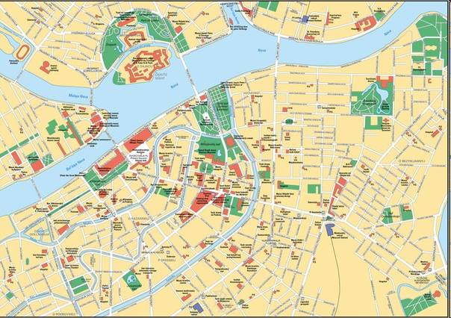
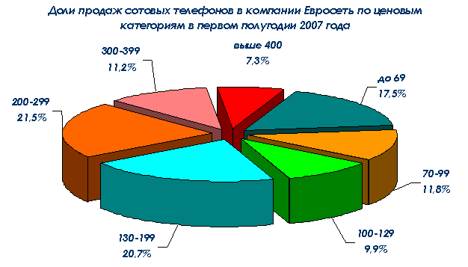
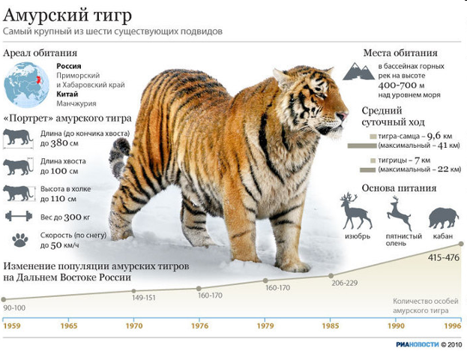
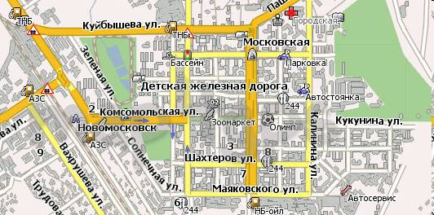
Классификация информационных моделей
Смешанная модель

Slide 10
Самое главное
Модель - это новый объект, который отражает существенные с точки зрения цели моделирования признаки изучаемого предмета, процесса или явления.
Моделирование - метод познания, заключающийся в создании и исследовании моделей.
Натурные модели - реальные предметы, в уменьшенном или увеличенном виде воспроизводящие внешний вид, структуру или поведение моделируемого объекта.
Формализация - процесс замены реального объекта его формальным описанием, т. е. его информационной моделью.
Информационные модели - описания объекта-оригинала на одном из языков кодирования информации.

Slide 11
Вопросы и задания
В приведённом перечне моделей укажите те, которые могут использоваться для:
а) представления объектов окружающего мира;
б) объяснения известных фактов;
в) проверки гипотез и получения новых знаний об исследуемых объектах;
г) прогнозирования;
д) управления.
Модели: макет застройки жилого района; фотоснимки движения воздушных масс; расписание движения поездов; модель полёта самолёта новой конструкции в аэродинамической трубе; схема строения внутренних органов человека.
Перечислите виды информационных моделей в зависимости от формы представления информации об объекте моделирования.
Приведите примеры информационных моделей каждого вида.
Что такое модель?
В каких случаях используется моделирование?
Подтвердите на примерах справедливость следующих высказываний:
а) одному объекту может соответствовать несколько моделей;
б) одна модель может соответствовать нескольким объектам.
Приведите примеры натурных и информационных моделей.
Приведите пример информационной модели:
а) ученика вашего класса;
б) игрока баскетбольной команды;
в) пациента ветеринарной лечебницы;
г) квартиры жилого дома;
д) книги в библиотеке;
е) кассеты (диска) со звукозаписью (видеозаписью);
ж) города.
Опишите этапы построения информационной модели.
В чём суть этапа формализации?

Slide 12
Опорный конспект
Модель - это новый объект, который отражает существенные с точки зрения цели моделирования признаки изучаемого предмета, процесса или явления.
Моделирование - метод познания, заключающийся в создании и исследовании моделей.
Натурная
Модель
Информационная
Предметная область
Классификация
моделей
Временной фактор
Форма представления

